Slide 1
数据分析与处理技术 ——非参数分析
管理科学与工程学院
物流管理系
徐宁

Slide 2
第四节 非参数检验
1数据分布
2方差分析

Slide 3
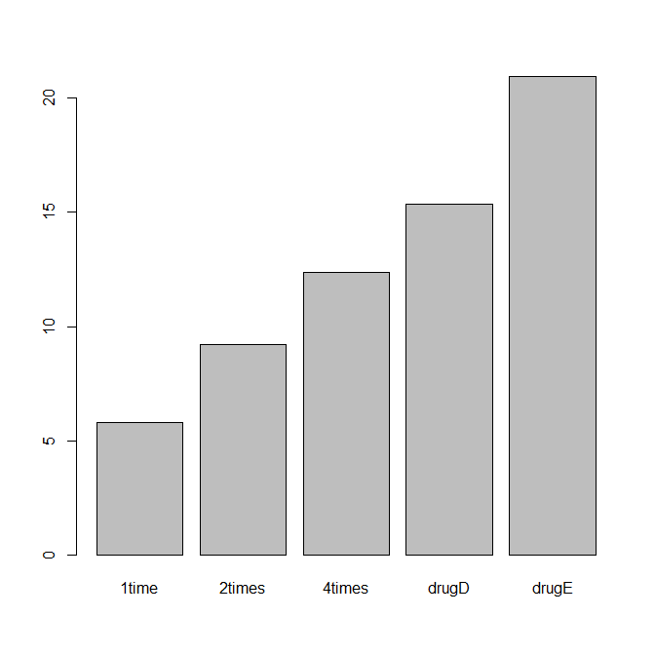
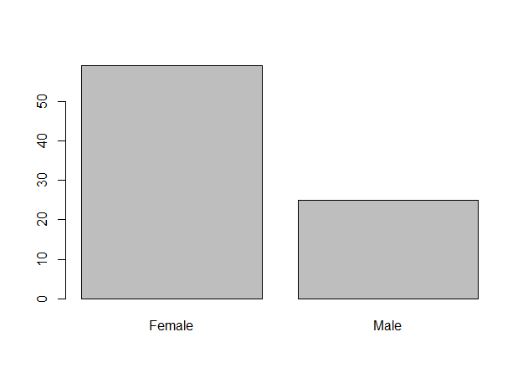
标称型分组标志
数据：Arthritis类风湿性关节炎治疗方式和治疗效果
数据：chrolesterol用药方式对病人药效带来的差别

Slide 4
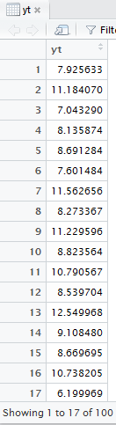
数据的基本特征
考虑对该数据进行分组
> summary(yt)
Min. 1st Qu. Median Mean 3rd Qu. Max.
5.454 8.638 9.746 9.882 11.016 14.654

Slide 5
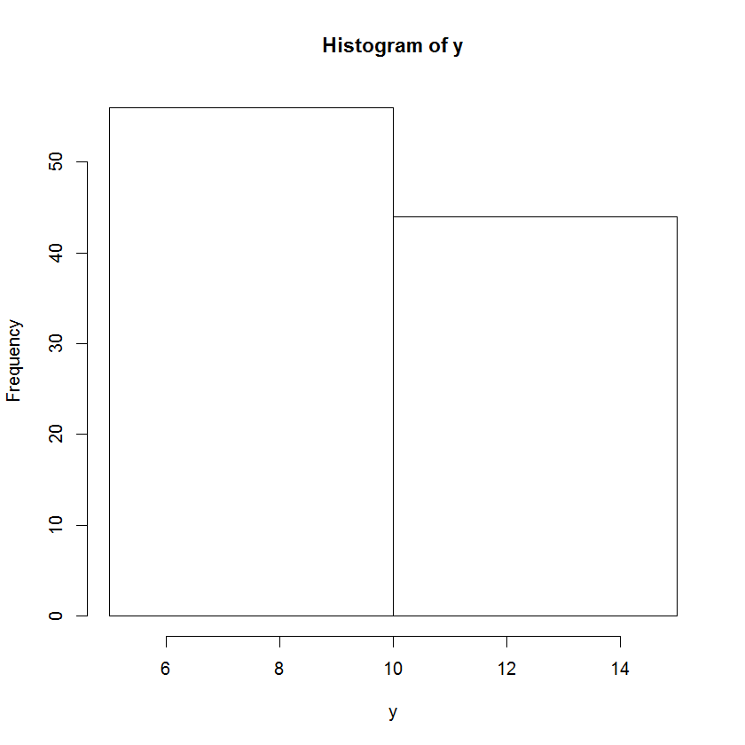
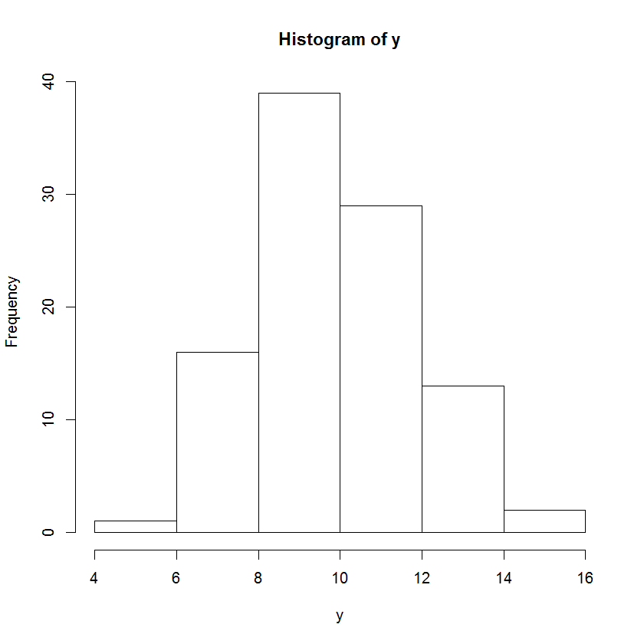
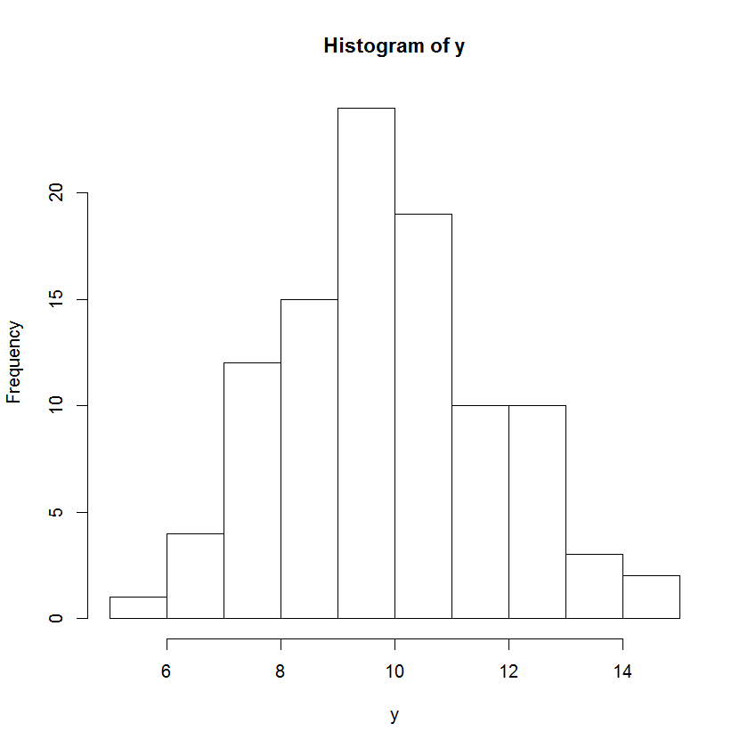

Slide 6
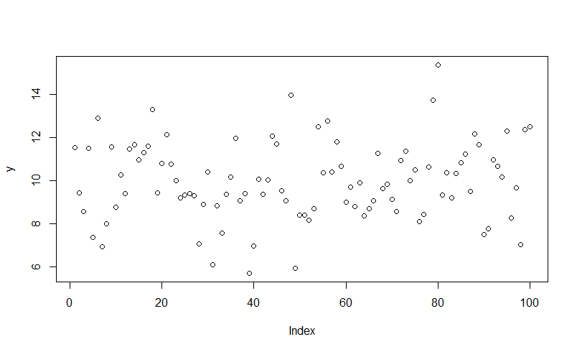
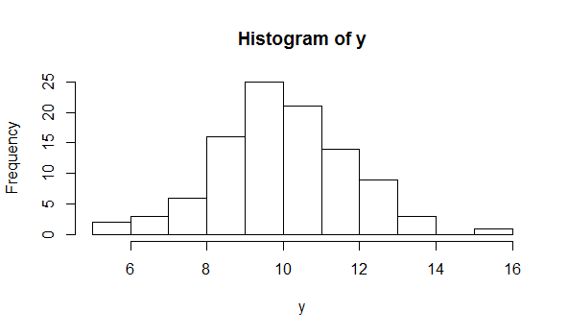
数据的分布
问题：如何判断收集到的对象分布特征
为什么 要解决这个问题：
选择方法
检验可信程度
了解数据基本特性

Slide 7
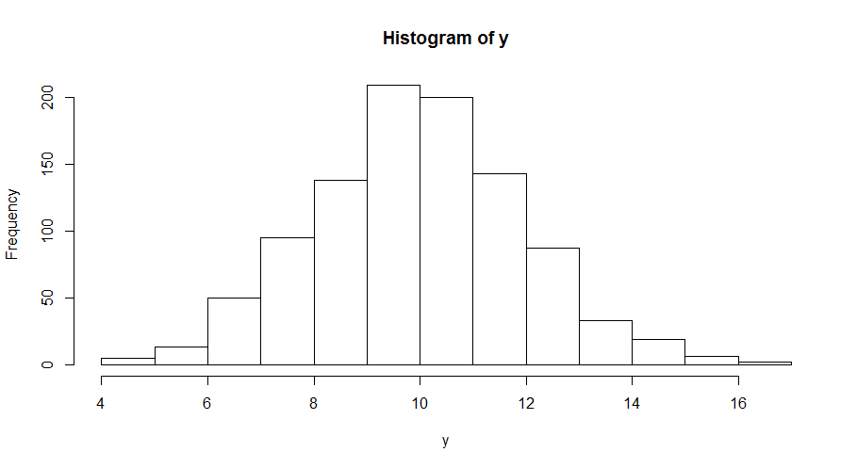
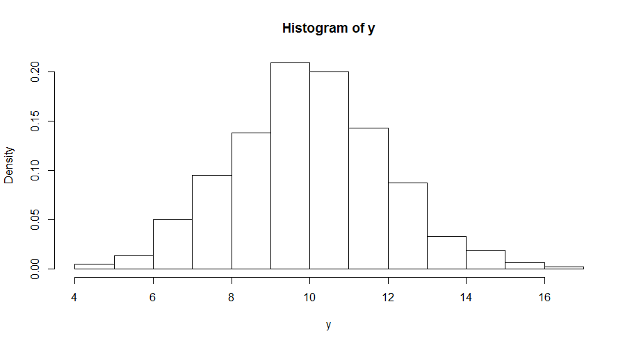
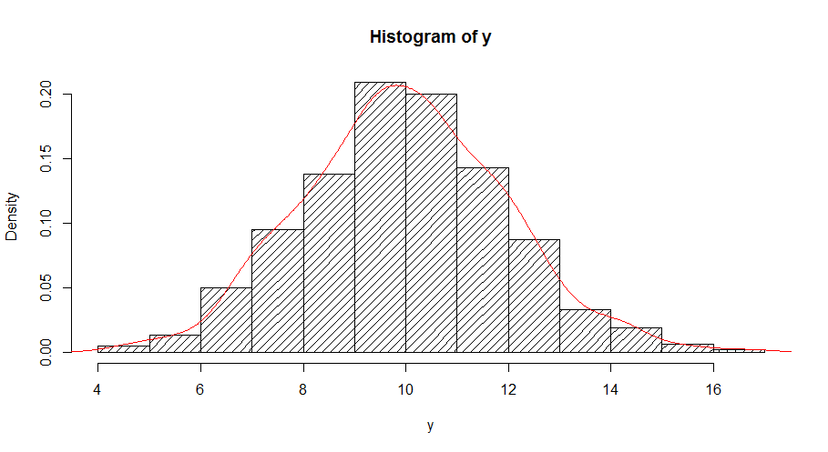
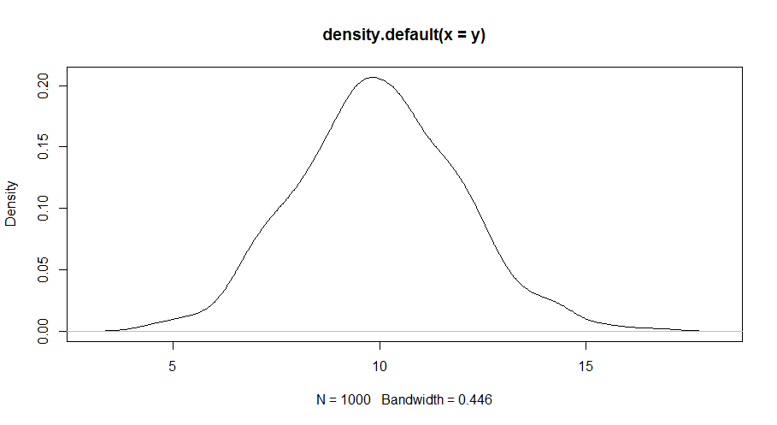

Slide 8
数据分布的偏态
偏度 Skewness
偏度指标表达的含义：
期望两侧数据分布不均衡
两侧的数据包含的风险或可信度不一致
>0, 右偏
=0， 正态或对称
<0, 左偏

Slide 9
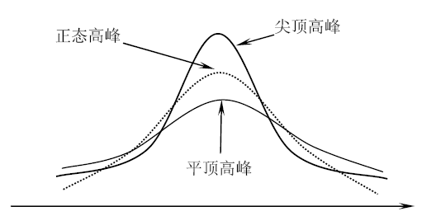
峰度
峰度 Kurtosis
峰度指标表达的含义：
数据是否集中于期望值周围
如金融资产方面，当峰度较大时衡量了风险或可信度高低
存在异常值
>0, 尖顶高峰
=0， 正态高峰
<0, 平顶高峰

Slide 10
考虑一个问题：
如何知道现实中收集到的数据接近正态分布，或者距离正态分布差异有多大
再或者，能否判断该数据与其他分布相近

Slide 11
Q-Q图检验正态性
设变量为y
y进行排序
形成坐标

Slide 12
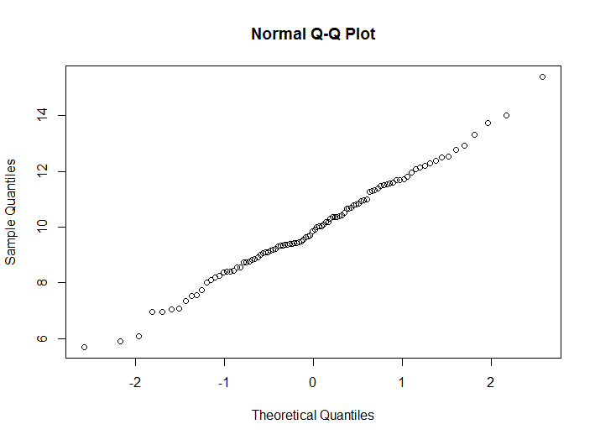
图中点越接近直线型，越趋近于正态分布的特征

Slide 13
方差的分布特征

Slide 14
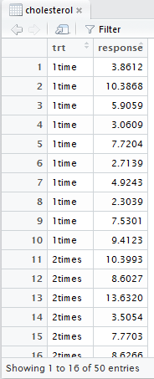
案例：药效发生作用了吗
故事背景
问题：药的计量方式改变是否对病人的症状起到了作用
即：改变吃药方式是影响药效的一个因素吗

Slide 15
方差的分解

Slide 16
方差分析的原理

Slide 17
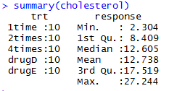
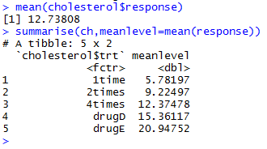
参照以上结果，应当得出什么样的结论
> barplot(p$meanlevel,names.arg = p$trt)

Slide 18
另一个数据集
班级成绩
故事背景
某班级被分到了3个不同书院当中，为了衡量书院带来的影响是否对学生数学成绩产生了明显作用，可以采用方差分析来检验

Slide 19
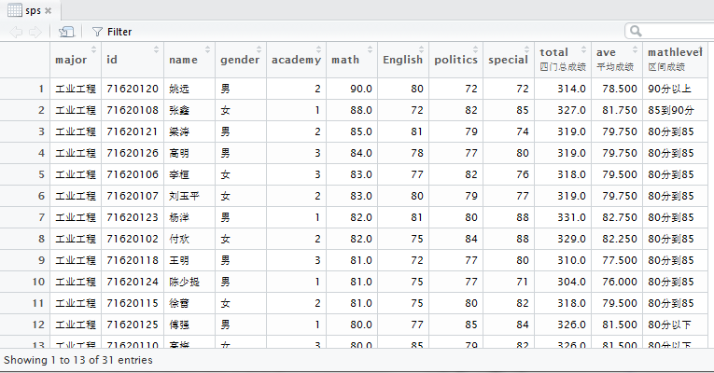
解释变量
被解释变量

Slide 20
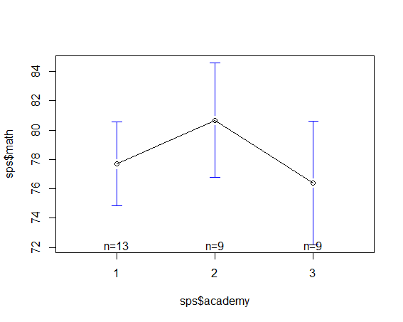
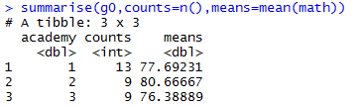

由被解释变量将对象分成n组进行对比，此处n=3
如何做出结论：
面对以上计算结果，应当做出何种结论

Slide 21
总结：方差分析
解决了什么类型的问题
基础：数据分组
依据：方差的分布特征
基本假设：两类错误 原假设与备择假设
结果：
结论：多大把握该因素起到了作用
Notes:
100%的正确结论是不存在的，我们只能尽可能高的估计出不会犯错误的可能性，当然也存在数据没有全面捕捉到事物的特征，也就是存在的犯错误的几率。但是这种几率也是可以控制，可以给决策时提供依据，决策者应当以多大的信心去接受这个分析结论，行动中应当以多大的信心制定新的应对方案

